Slide 1
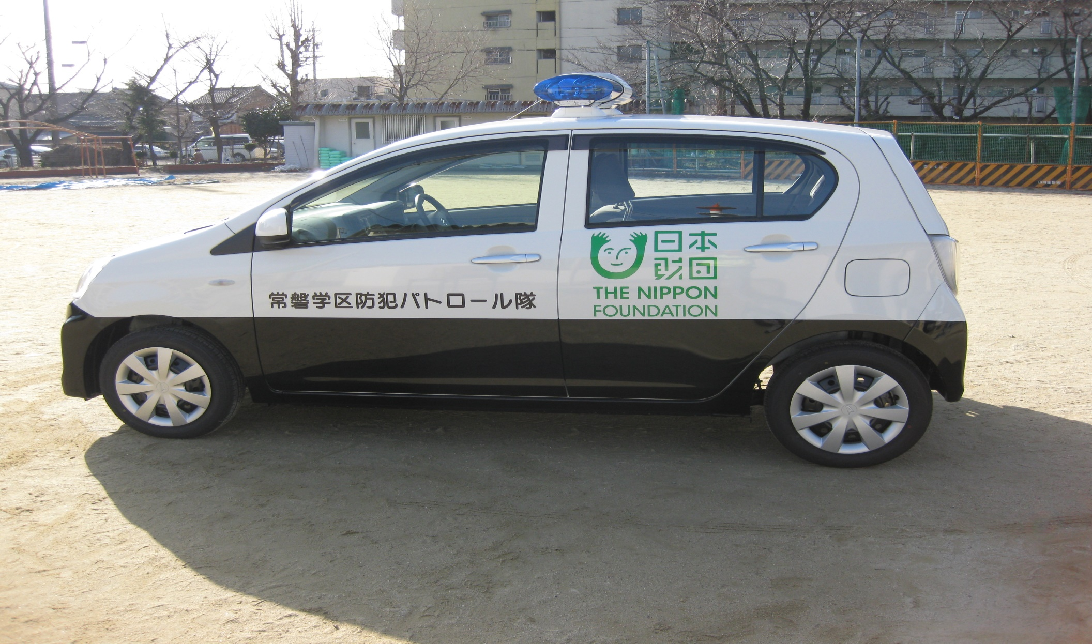
常磐学区防犯パトロ－ル隊 出発式 （平成２７年２月７日 常磐小学校校庭）

Slide 2
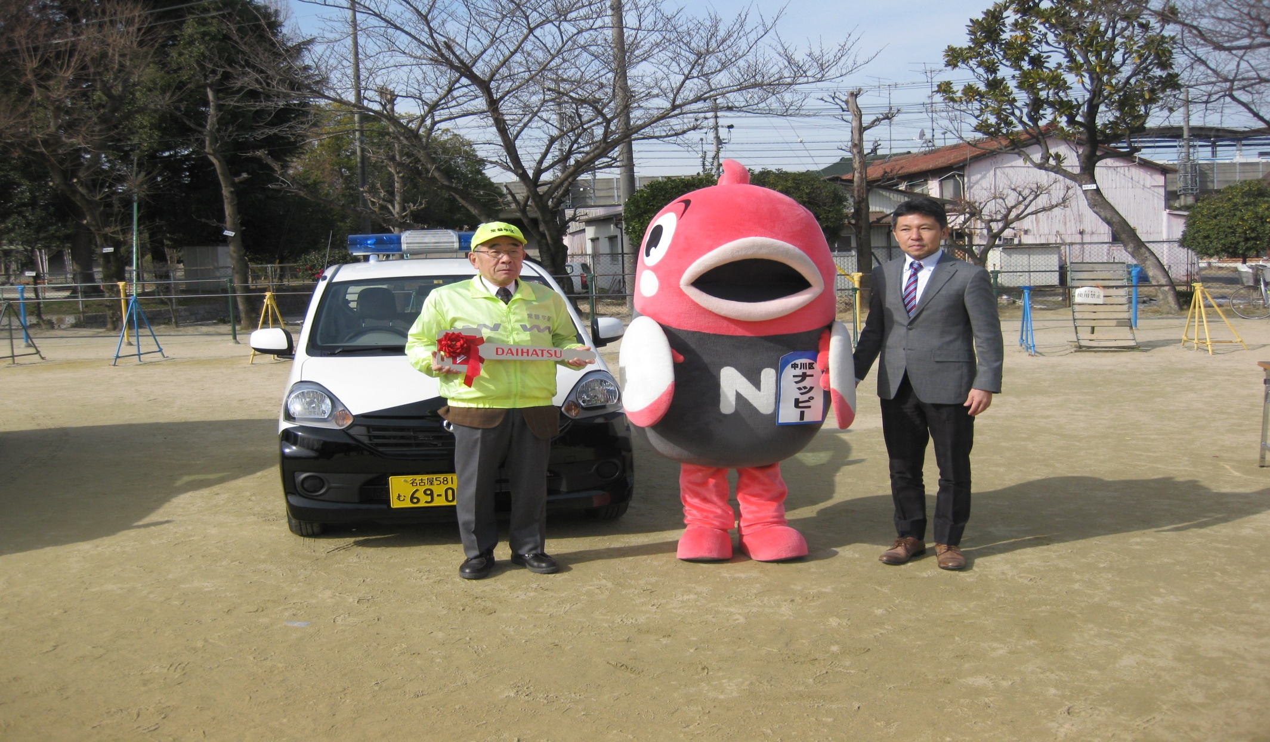
常磐学区防犯パトロ－ル隊 出発式 （車両の贈呈と中川区キャラクタのナッピ－）

Slide 3
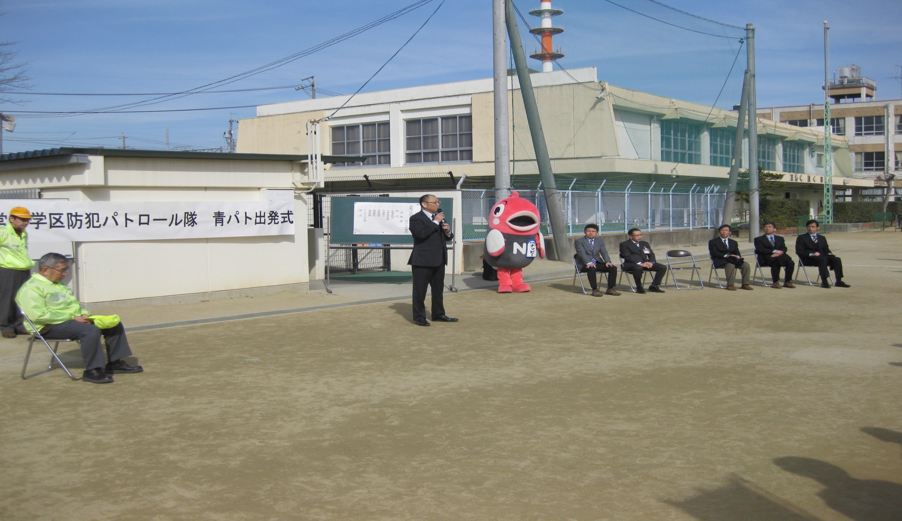
常磐学区防犯パトロ－ル隊 出発式 （中川警察署 澤井署長あいさつ）

Slide 4
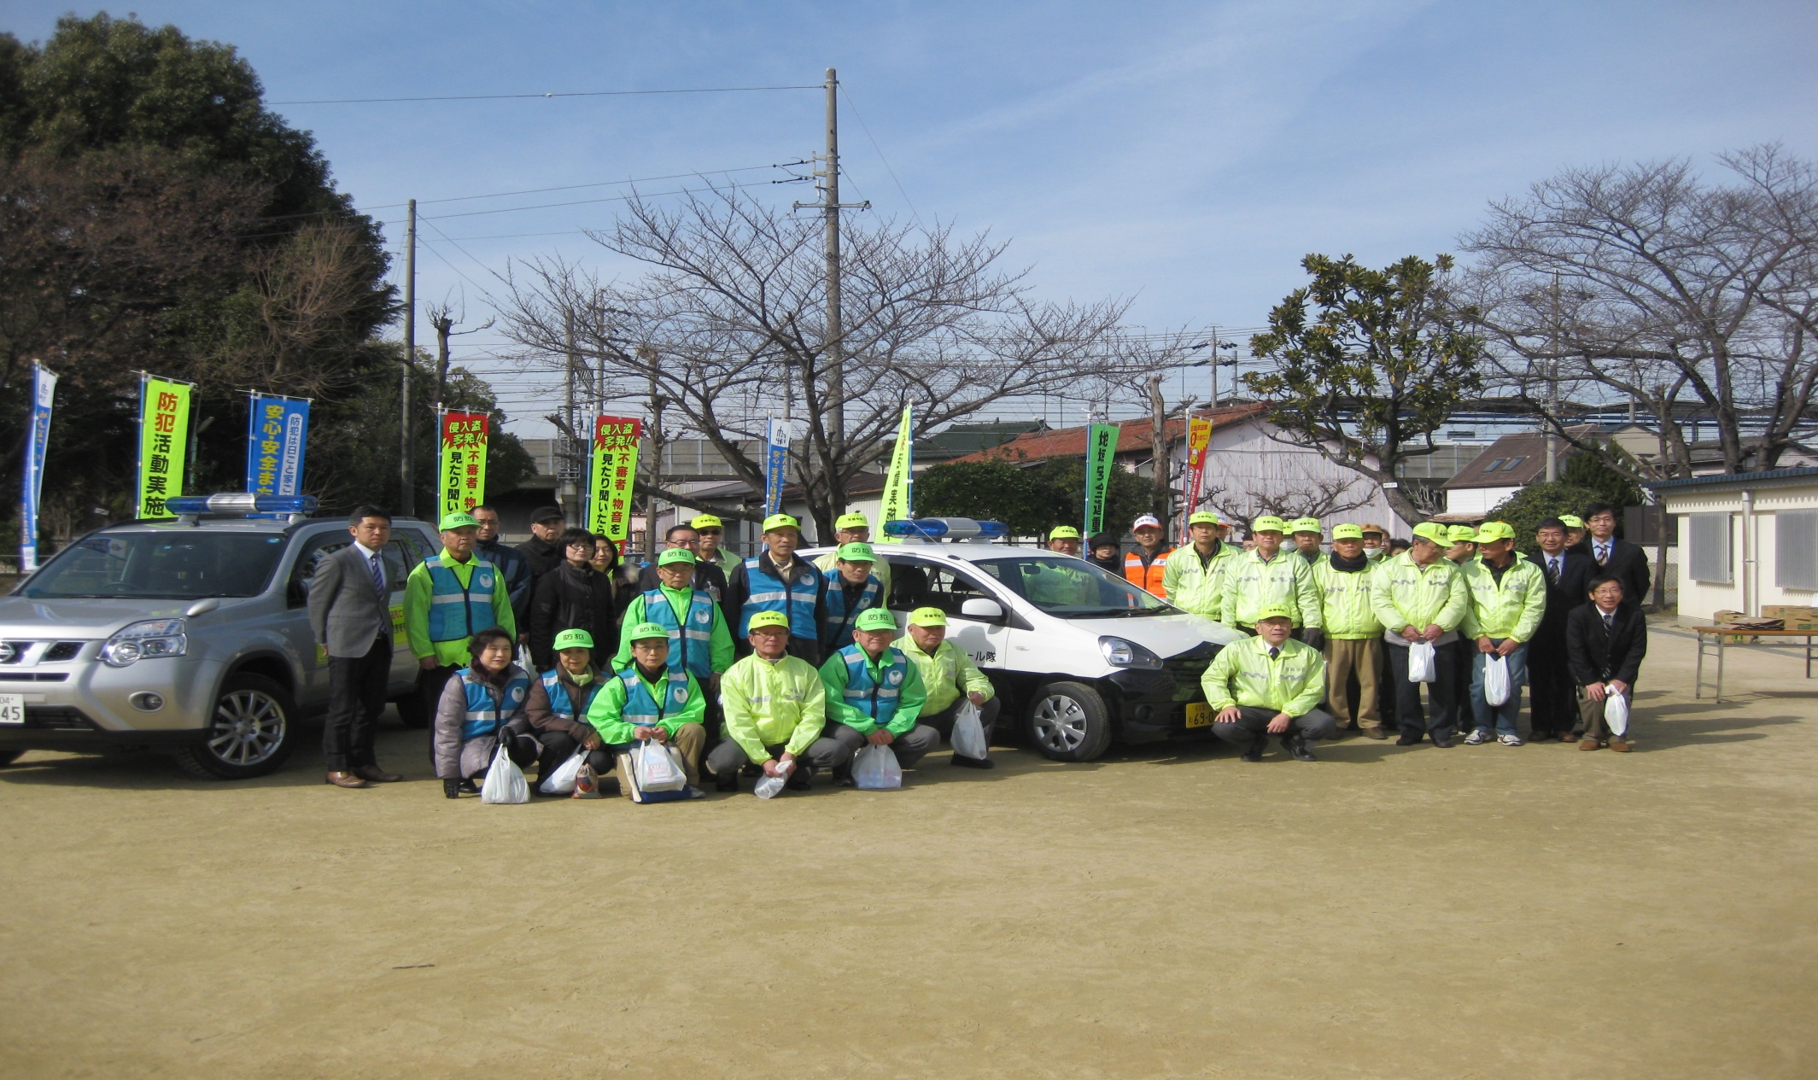
常磐学区防犯パトロ－ル隊 出発式 （記念撮影）

